Slide 1
疫情防控人人有责
口罩佩戴知识
口罩佩戴知识使用方法科普宣传

Slide 2
目录
https://www.PPT818.com/
01
口罩常见类型
02
口罩正确戴法
03
佩戴更换原则
04
佩戴注意事项

Slide 3
Part one
口罩常见类型
The average person is always waiting for an opportunity to come The average person is always waiting for an always waiting for an

Slide 4
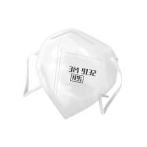
医用防护口罩(N95)
医用外科口罩
最大特点是可以预防由患者引起的飞沫传染。有带呼吸阀和不带呼吸阀两种。呼吸阀被认为可能会减小对病毒的防护力度，而不带呼吸阀则透气性较差,呼吸起来比较费力,不宜长时间佩戴。大家在购买时,可根据实际情况选择。
医用外科口罩是手术室等有体液、血液飞溅风险环境常用的医用口罩,可阻隔血液、体液穿过口罩污染佩戴者,同时对细菌的过滤效率应不小于95%,但对颗粒的过滤效率有限,且与面部的密合度不如医用防护口罩严密。购买时要注意认准有“医用外科口罩”字样或标明执行标准的口罩。

Slide 5
一次性使用医用口罩
普通级的医用口罩,名称比较多,名称上没有“防护”“外科”字样的医用口罩都是普通级别的医用口罩。该级别口罩一般不要求对血液具有阻隔作用,因此仅用于普通医疗环境佩戴使用。
普通口罩
普通口罩材质可能为棉布、纱布、海绵、帆布及绒等,由于材质不够致密,无法起到预防感染目的。

Slide 6
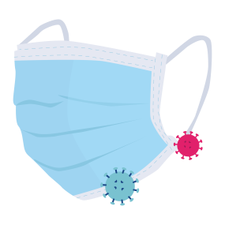
单从防护效果来看,N95口罩>医用外科口罩>普通医用口罩。但N95口罩存在使用舒适度差的问题。如果是去露天公共场所、
不与他人接触,可以选择佩戴医用外科口罩,不必过度防护。但如果会接触疑似呼吸道感染的人群,则要佩戴N95型口罩。

Slide 7
Part two
口罩正确戴法
The average person is always waiting for an opportunity to come The average person is always waiting for an always waiting for an

Slide 8
耳带式口罩的正确戴法
洗手消毒（可用75％酒精棉擦拭）。
按压鼻夹拉开褶皱，使口罩覆盖口、鼻、下颌，并通过呼、吸，测试调整口罩密封性。
1
3
调整方向。撕开口罩，分清上下内外。深色面朝外，鼻夹侧朝上。
将双手指尖沿着鼻梁金属条，由中间至两边，慢慢向内按压，直至紧贴鼻梁。
2
4

Slide 9
头戴式口罩的正确戴法
戴口罩前应洗手，同时避免手接触到口罩内侧面。
分清楚口罩的内外、上下；口罩深色面朝外；金属条或海绵条一端是口罩的上方。
先将头带每隔2－4厘米处拉松，手穿过口罩头带，金属鼻位向前。
戴上口罩并紧贴面部，口罩上端头带位放于头后，然后下端头带拉过头部，置于颈后，调校至舒适位置。

Slide 10
正确佩戴口罩
1
2
3
戴口罩前要先洗手，要分清楚口罩的内外、上下，浅色面为内面，内面应该贴着口鼻，深色面朝外；有金属条（鼻夹）的一端是口罩的上方。
戴口罩时，要将皱折展开，将嘴、鼻、下颌完全包住，然后压紧鼻夹，使口罩与面部完全贴合；在戴口罩过程中避免手接触到口罩内面，以降低口罩被污染的可能。
口罩不可内外面戴反，更不能两面轮流戴。
Notes:
https://www.ypppt.com/

Slide 11
Part three
口罩更换原则
The average person is always waiting for an opportunity to come The average person is always waiting for an always waiting for an

Slide 12
不同人群佩戴原则
（一）普通民众
下列情况不需要佩戴口罩：室外通风处（公园、小区、街道）与其他人保持 2 米以上的距离；通风良好的办公室；独处或家庭成员都健康（居家、开车）。进入人员密集或密闭公共场所需要佩戴一次性使用医用口罩。
有疑似症状到医院就诊时，需佩戴医用外科口罩。有呼吸道基础疾病患者需要在医生指导下使用防护口罩。年龄极小的婴幼儿不能戴口罩，易引起窒息。医用防护口罩（N95及以上级别）主要供医护人员等使用，普通民众并不需要如此高级别的防护。

Slide 13
不同人群佩戴原则
（二）特殊人群
1.公共交通司乘人员、出租车（网约车）司机、环卫工人、 公共场所服务人员等在岗期间佩戴一次性使用医用口罩。
2.非本次疫情相关的医护人员日常工作使用医用外科口罩。
3.接触居家隔离人员及密切接触者的人员（社区/居委会、现场流行病学调查人员等）工作时建议佩戴医用外科口罩。
4.其他高危行业工作者（如标本采集人员、环境消毒人员及尸体处理人员等）工作时需佩戴医用防护口罩（N95 及以上级别）。
5.疑似病例、密切接触者及居家隔离人员尽量不外出，如果 必须外出、就诊等，要佩戴医用外科口罩。

Slide 14
口罩更换及处理原则
健康人群佩戴过的口罩，没有新型冠状病毒传播的风险，一般在口罩变形、弄湿或弄脏导致防护性能降低时更换。健康人群在迫不得已的情况下，满足以下几个前提可以考虑重复利用口罩：口罩的密合性和保护作用完好；已晾干；专人专用；重复利用的口罩不建议戴到医院去。
非一次性、可复用口罩建议清洗、消毒并晾干后再次使用。用过的一次性口罩不可以乱扔，要将口鼻接触面朝外对折（发热患者口罩的口鼻接触面朝内对折），扯断一侧挂耳线折叠两次后捆扎成型。折好后放入清洁自封袋中或用卫生纸巾包裹好后，再丢弃到分类为“其他垃圾”的垃圾桶内。在医疗机构中使用过的口罩，离开前直接投入医疗废物垃圾袋中。处理完口罩后要马上洗手。

Slide 15
Part four
佩戴注意事项
The average person is always waiting for an opportunity to come The average person is always waiting for an always waiting for an

Slide 16
佩戴口罩的注意事项
1．摘戴口罩前，要保持双手洁净，尽量不触碰口罩内侧，以免手上细菌污染口罩；
2．不要重复使用一次性口罩，最好每隔2－4小时更换一次。当口罩受潮或被分泌物污染，应及时丢弃，更换新的清洁且干燥的口罩；
3．一定要使口罩与面部有良好的密合。简单的试验方法是：戴上口罩后，用力呼气，空气不能从口罩边缘漏出；
4．不要用手去挤压口罩。即使是N95或KN95口罩，也只能把病毒隔离在口罩表层，如果用手挤压口罩，使得病毒随飞沫湿透口罩，就会增加病毒感染的概率。

Slide 17
佩戴口罩的注意事项
为更好地发挥口罩的防护作用，在佩戴口罩时尽量收紧口罩的松紧带，压紧鼻两侧的铝片，以减少四周的泄漏，且最好缓慢呼吸；
佩戴的时间要适宜。医用无纺布口罩可以持续应用6-8h，遇以下情况应及时更换：呼吸困难、口罩有破损或毁坏；口罩与面部无法密合、口罩受污染(如染有血渍或飞沫等异物时)、曾使用于隔离病房或病患接触、有异味；
废弃的口罩不要随意丢弃，否则会造成二次污染。一般环境下用过的口罩要放入垃圾箱，污染环境用过的口罩要按危险废物进行无害化处理。

Slide 18
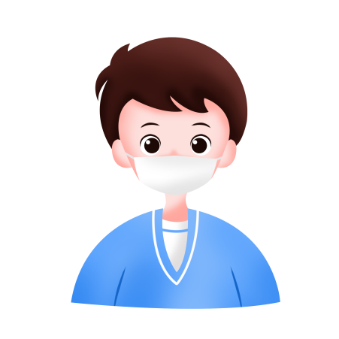
儿童佩戴口罩注意事项
家长应随时关注儿童佩戴情况，如儿童在佩戴口罩过程中感觉不适，应及时调整或停止使用。
不建议儿童佩戴具有密合性要求的成人口罩。因为儿童的脸型较小，与成人口罩边缘无法充分密合。

Slide 19
疫情防控人人有责
感谢您的观看
口罩佩戴知识使用方法科普宣传
再见

